Slide 1


Trabajo de Inserción Profesional Entrega 1
Brian Leonel Goldman
1er cuatrimestre 2021

Slide 2
Datos del proyecto
Nombre: CooperAR
Descripción: plataforma de crowdsourcing para ofrecer y tomar tareas remuneradas
Cliente: personas que demandan u ofrecen tareas remunerados (o ambos) como parte de un proyecto personal/laboral
Licencia: GPLv3 (GNU General Public License - 3era versión)

Slide 3

Repositorios
Backend: https://github.com/BrianLeoGoldman/CooperAR-Back
Frontend: https://github.com/BrianLeoGoldman/CooperAR-Front
Documento: https://github.com/BrianLeoGoldman/CooperAR-Doc
Icono:

Slide 4
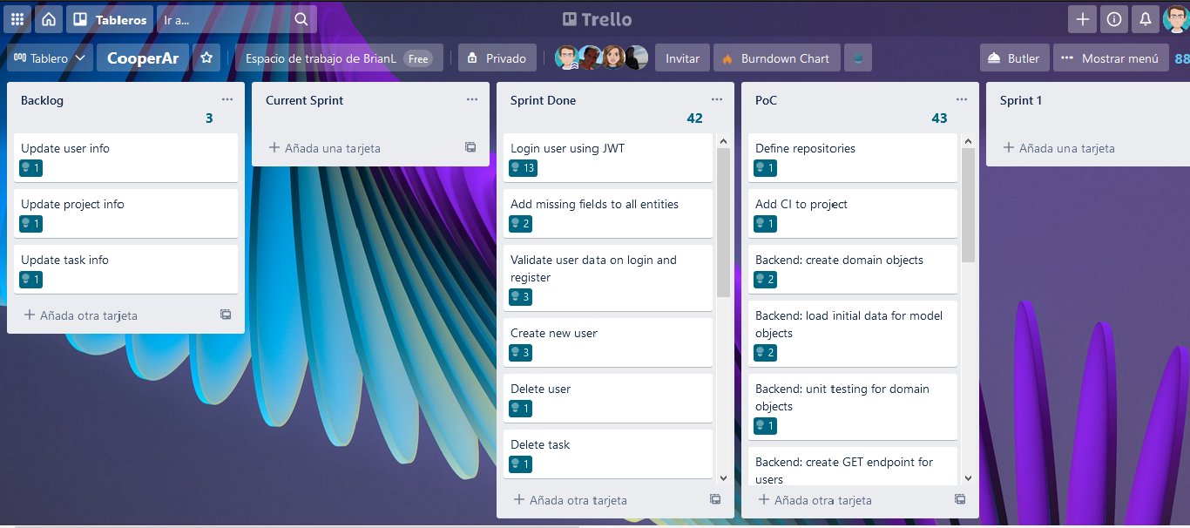
Backlog
https://trello.com/b/5W1Qjjug/cooperar

Slide 5

Casos de Uso
Ver información de las entidades
Asignarse una tarea de otro usuario
Crear un perfil de usuario
Crear un proyecto
Crear una tarea
USUARIO
ADMINSTRADOR
USUARIO
Modificado
Eliminar un proyecto propio
Nuevo
Eliminar el perfil de usuario
Eliminar una tarea propia
Sin cambios

Slide 6
Caso de uso: Un usuario crea su perfil de usuario
Con esta funcionalidad un usuario agrega al sistema un perfil a partir del cual trabajar con proyectos y tareas.
1) El usuario hace click en el botón “Registrar nuevo usuario”
2) El usuario ingresa sus datos los cuales deben ser validos
3) Luego hace click en “Registrar” y se crea una nueva entidad Usuario permitiendo ingresar al sistema

Slide 7
Caso de uso: Un usuario crea un proyecto
Con esta funcionalidad un usuario puede crear un nuevo proyecto del cual será administrador
1) El usuario clickea el botón “Crear proyecto” en su perfil de usuario
2) El usuario ingresa los datos del proyecto los cuales deben ser validos
3) Luego hace click en “Crear” y se crea un nuevo proyecto al sistema

Slide 8
Caso de uso: Un usuario crea una tarea
Con esta funcionalidad un usuario puede crear una nueva tarea de la que será administrador dentro de un proyecto del que sea administrador
1) El usuario clickea el botón “Crear nueva tarea” en la vista de un proyecto del cual sea administrador
2) El usuario ingresa los datos de la tarea los cuales deben ser validos
3) Luego hace click en “Crear” y se agrega una nueva tarea dentro del proyecto

Slide 9
Caso de uso: Un usuario elimina un proyecto propio
Con esta funcionalidad un usuario elimina del sistema un proyecto con sus tareas incluidas
1) El usuario clickea el botón “Eliminar proyecto” en la vista del proyecto del que es administrador
2) El sistema le pide que confirme si está seguro de que desea eliminar el proyecto
3) El usuario hace click en el botón “Eliminar proyecto” y tanto el proyecto como todas sus tareas se eliminan del sistema

Slide 10
Caso de uso: Un usuario elimina su perfil de usuario
Con esta funcionalidad un usuario elimina su perfil completo del sistema y toda las entidades vinculadas al mismo
1) El usuario hace click en el botón “Eliminar perfil” en la ventana de su perfil
2) El sistema le pregunta si está seguro de que desea eliminar el perfil
3) El usuario hace click en el botón “Eliminar mi perfil” y su perfil de usuario, todos los proyectos vinculados y las tareas de cada proyecto son eliminadas del sistema

Slide 11
Caso de uso: Un usuario elimina una tarea de la que es administrador
Con esta funcionalidad un usuario elimina una tarea específica de la que sea administrador
1) El usuario clickea el botón “Eliminar tarea” en la ventana de una tarea de la que sea administrador
2) El sistema le pregunta si está seguro de que desea eliminar la tarea
3) El usuario hace click en el botón “Eliminar tarea” y la misma es eliminada del sistema

Slide 12
Caso de uso: Un usuario se asigna una tarea de la que otro usuario es administrador
Con esta funcionalidad un usuario se asigna a sí mismo una tarea de la que no sea administrador y que este en estado Abierta
1) El usuario hace click en el botón “Asignar” en la ventana de una tarea de la que no sea administrador y que no tenga a alguien asignado
2) El sistema asigna al usuario como trabajador de esa tarea y cambia el estado de la tarea

Slide 13




USER INTERFACE
WEBSERVICE
SERVICE
COMPONENT
REPOSITORY
COMPONENT
MODEL
COMPONENT
DATABASE
FRONTEND BACKEND

Slide 14
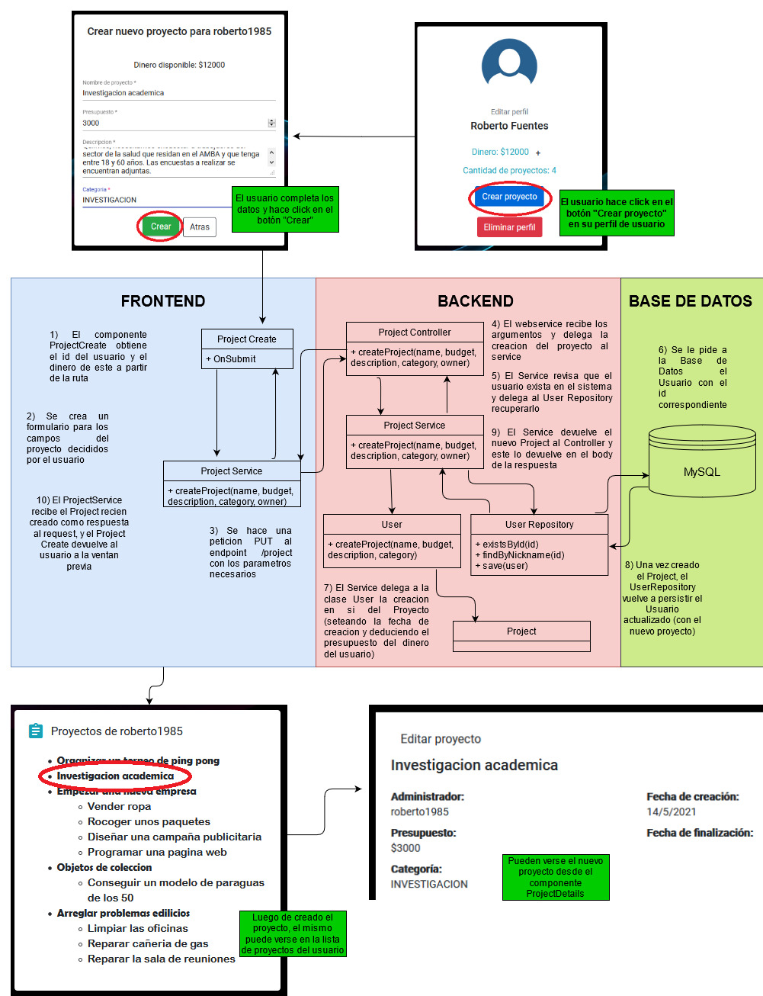

Slide 15
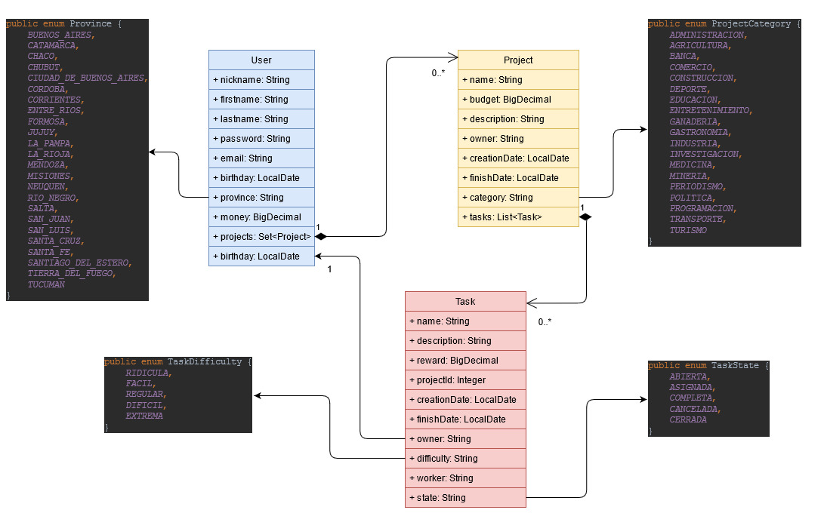

Slide 16
DEMO

